Slide 1
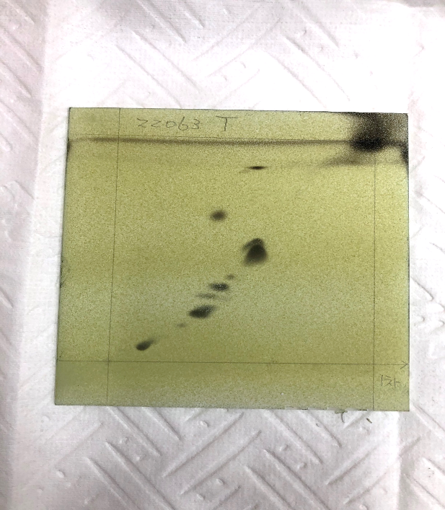
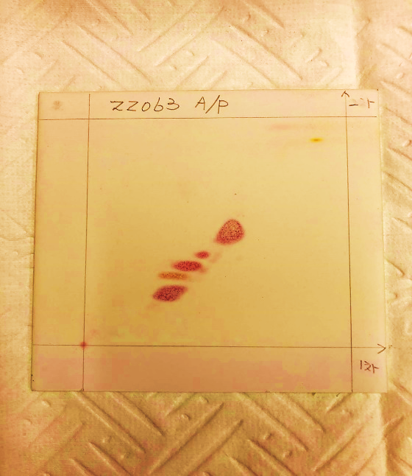
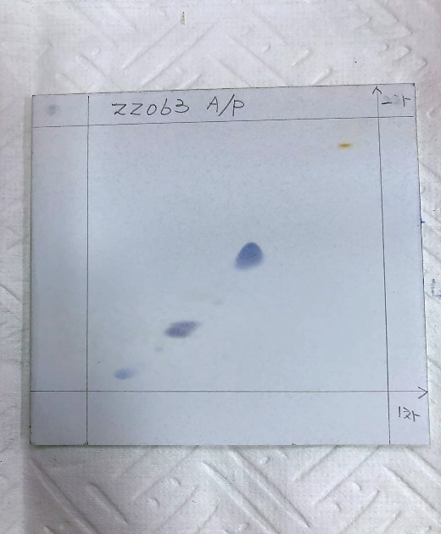
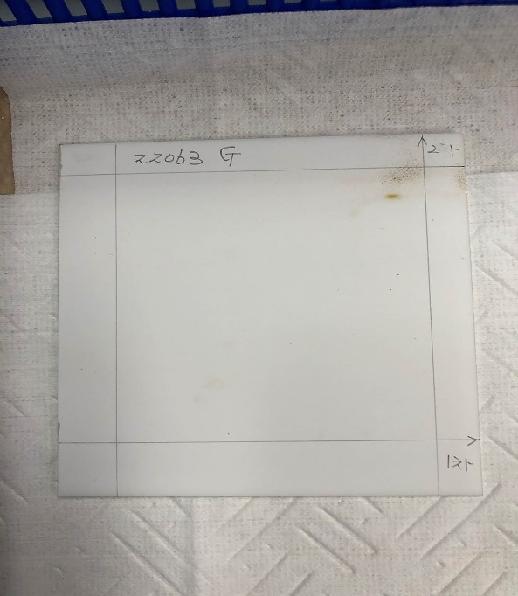
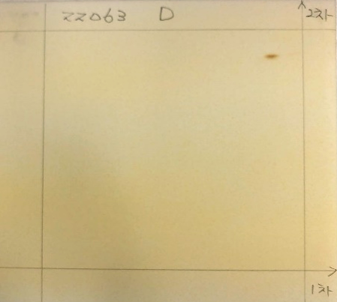
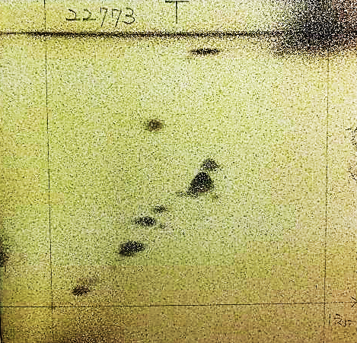
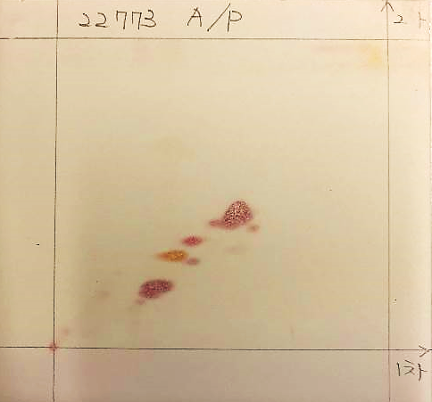
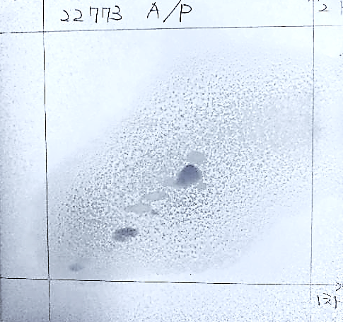
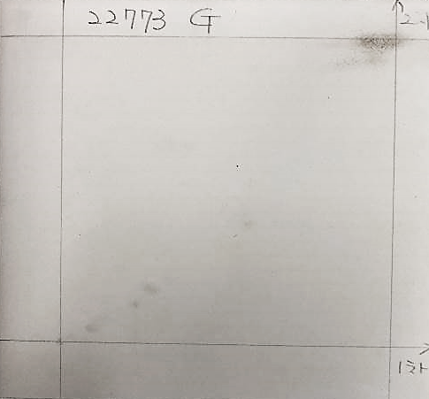
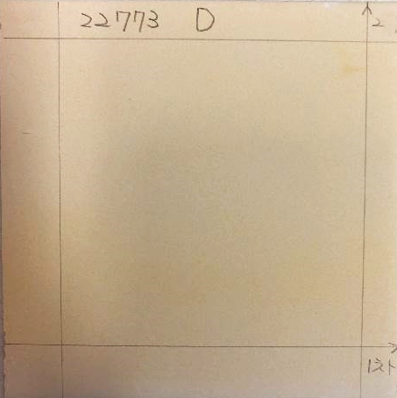
Fig. S2
A
GGG-R5^{T} (KACC 22063)
Aminolipid
Phospholipid
Glycolipid
Dragendorff
L
L
L
L
GL
AL
DPG
L
L
PE
AL
L
DPG
PE
L
PE
AL
AL
PG
PE
PG
APL
APL
APGL
PL
L
L
APL
PL
APGL
APL
L
APGL
L
PL
APL
PGL
B
M4-18^{T (}KACC 22773)
Aminolipid
Phospholipid
Glycolipid
Dragendorff
L
L
L
DPG
GL
L
L
L
PE
AL
PG
PE
PG
APGL
APL
PL
L
L
AL
APGL
APL
L
APGL
APL
L
APL
PGL
PL

